Slide 1
ALIMENTATION PAUVRE EN SEL
ATELIER DIÉTÉTIQUE
Proposé par Laure PERNIN
Diététicienne nutritionniste

Slide 2
DÉROULEMENT DE LA SÉANCE
Intérêt de l’alimentation pauvre en sel et nos besoins
nutritionnels en sel
Les différentes sources de sel dans l’alimentation
La liste des aliments riches en sel et pauvres en sel
La composition d’une journée de repas à 4g ou 6g de sel
Conseils culinaires

Slide 3
Intérêt de l’alimentation pauvre en sel
Pourquoi vous conseille-t-on une alimentation pauvre en sel?
Éviter la rétention d’eau
Éviter l’apparition d’œdèmes au niveau des
membres inférieurs

Slide 4
Quels sont vos besoins nutritionnels en sel?
4 à 6g de sel par jour suffisent
En France, la consommation moyenne de sel est de :
10 à 12g / j

Slide 5
Les sources de sel
Sel d’assaisonnement
Sel de constitution
Sel de fabrication
Eaux gazeuses

Slide 6
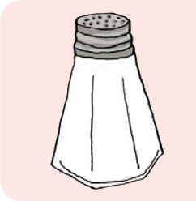
Sel d’assaisonnement

Slide 7
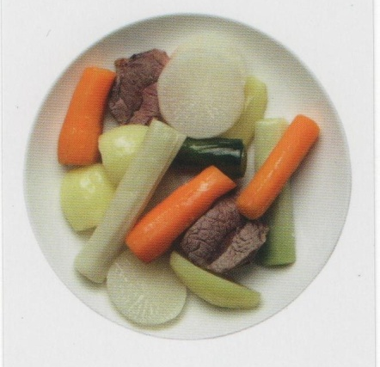
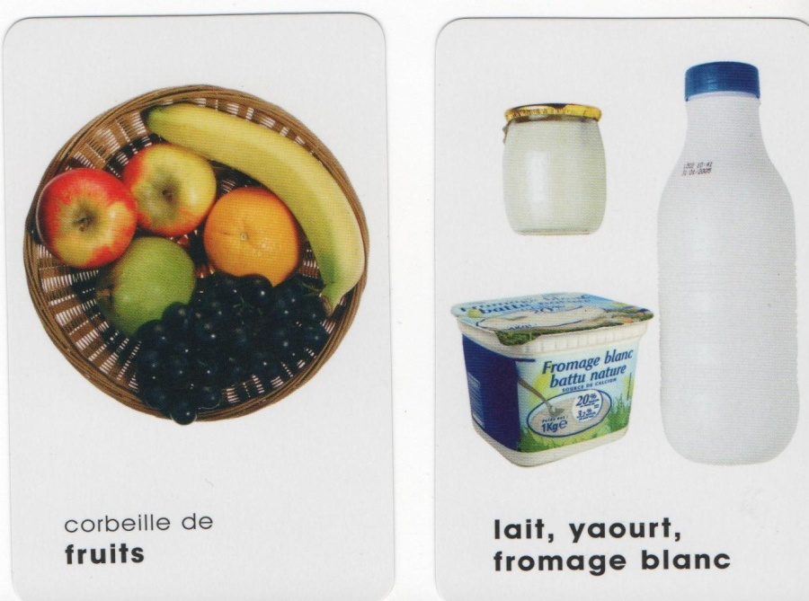
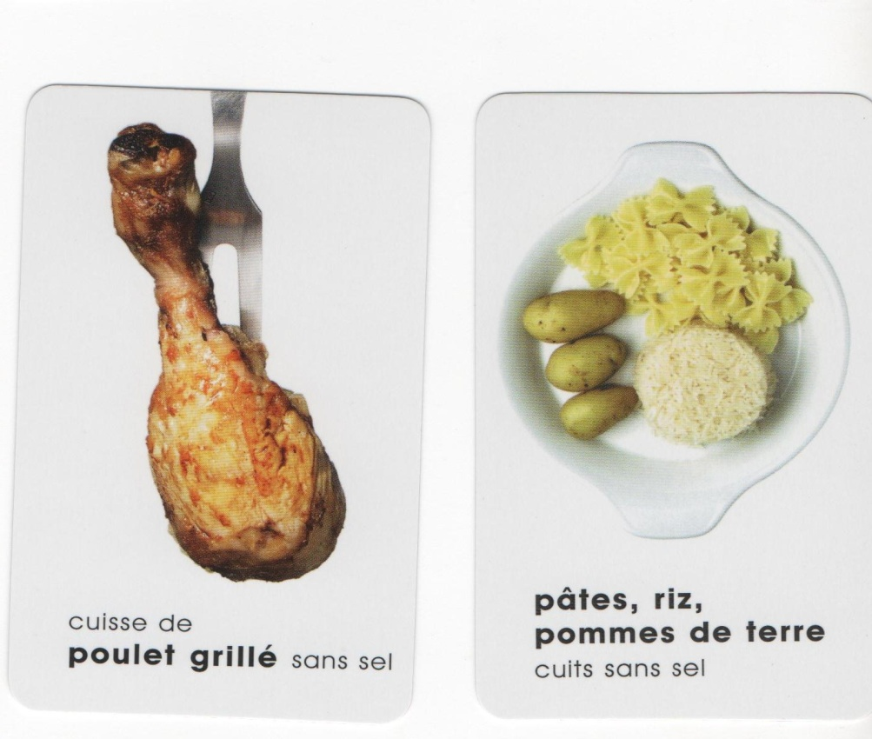
Sel de constitution des aliments

Slide 8
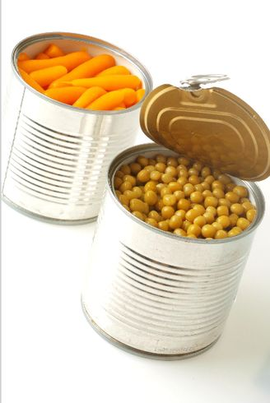
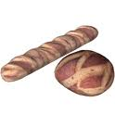
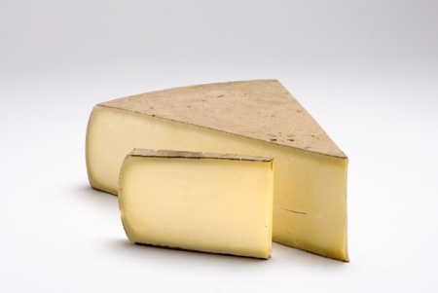
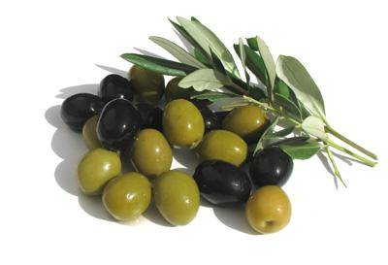
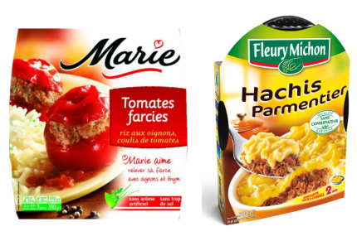
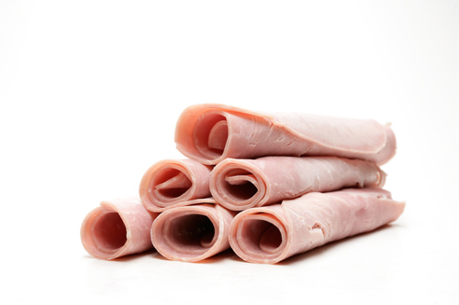
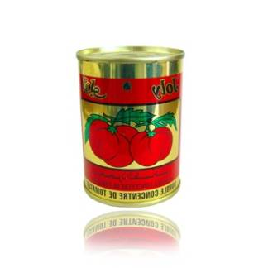
Sel de fabrication

Slide 9
Sel contenu dans les eaux gazeuses
La plus salée

Slide 10
Eaux gazeuses pauvres en sel
Na+ <50mg/L soit 0,1g de sel/L

Slide 11
Le sel = Le chlorure de sodium
Na: sodium
Na Cl= Chlorure de sodium = Sel
1g de Na = 2,5g de Sel (Na Cl)
OU
0,4g de Na = 1g de Sel (Na Cl)

Slide 12
Mise en pratique
Comment repérer une teneur en sel concrètement ?

Slide 13
Lecture des étiquetages
Valeurs nutritionnelles | Pour 100g | Par portion (280g)
Energie en Kcal | 133 | 373
Protéines (en g) | 6,40 | 17,9
Glucides (en g) | 19,50 | 54,6
Lipides (en g) | 3,50 | 9,8
Sel (en g) | 1,20 | 3,2
Sodium (en g) | 0,5 | 1,3

Slide 14
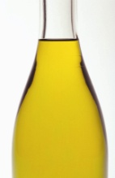
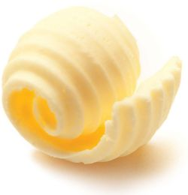
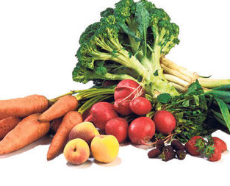
Une journée pauvre en sel c’est :
3 LAITAGES: yaourt, petits suisses, fromage blanc
300g de FÉCULENTS CUITS
3 FRUITS
10g de Beurre + Huile
2 PORTIONS DE LÉGUMES
TOTAL = 1 g de sel

Slide 15
Petit déjeuner :
Un laitage
Tartine de pain (80g)
Beurre, Confiture
Déjeuner :
Crudités
Viande
Féculents cuits nature
Yaourt
Fruit
Pain (40g)
Dîner :
½ viande ou poisson
Légumes verts
Féculents cuits nature
Fromage (40g)
Fruit
Pain (40g)
Une journée pauvre en sel avec ajout d’aliments salés

Slide 16
Quelle quantité de sel se cache sur cette journée ?
160 g de PAIN = 2g de sel
Soit 80g de pain = 1g de sel
40g de FROMAGE = 1g de sel
JOURNÉE PAUVRE EN SEL (1g sel) +
160g DE PAIN + 40g DE FROMAGE
Total = 4 g de sel

Slide 17
Il reste 1 à 2g de sel à consommer
Quel aliment vais-je pouvoir consommer en plus dans ma journée?
Jeu sur les équivalences

Slide 18
MENU DE FÊTE
Entrée :
Foie gras maison et ses toasts
6 Huîtres
Plat principal :
Chapon de noël et ses pommes de terre cuites au four
Fromage et salade croquante
Pain sans sel
Dessert :
Tarte tatin aux pommes cannelles maison
TOTAL DE SEL = 3 g de sel

Slide 19
MENU
Entrée :
Melon + 1 tranche fine de Jambon de Pays (35g)(2g de sel)
*
Plat principal :
Gigot d’agneau aux herbes de Provence
Pomme de terre nature en robe des champs
*
40g de camembert (1g de sel)
Salade verte vinaigrette sans sel
Pain (80g) (1g de sel)
*
Dessert :
Coupe glacée fruit de la passion
TOTAL : 4 g de sel

Slide 20
Construisons ensemble une journée à
6 g de sel

Slide 21
Conseils culinaires
Comment limiter le sel sans altérer le goût ?

Slide 22
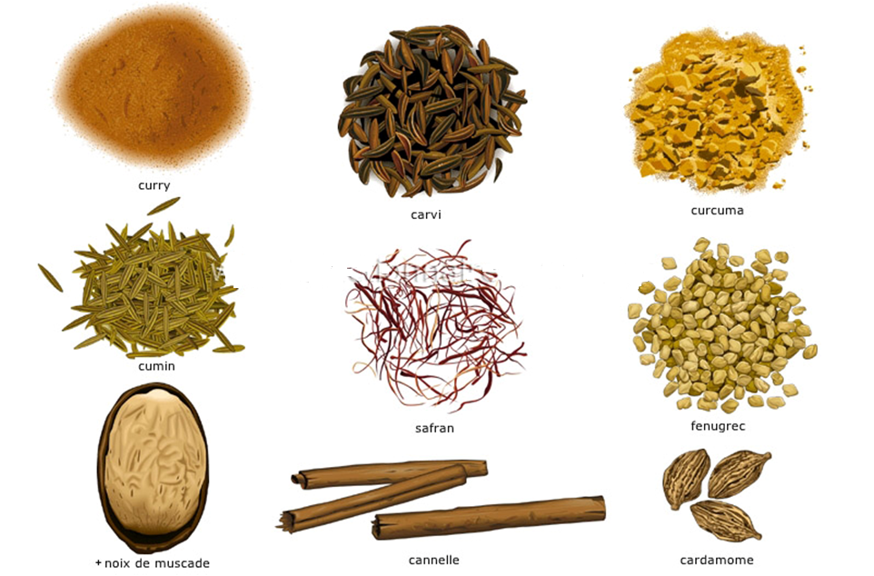
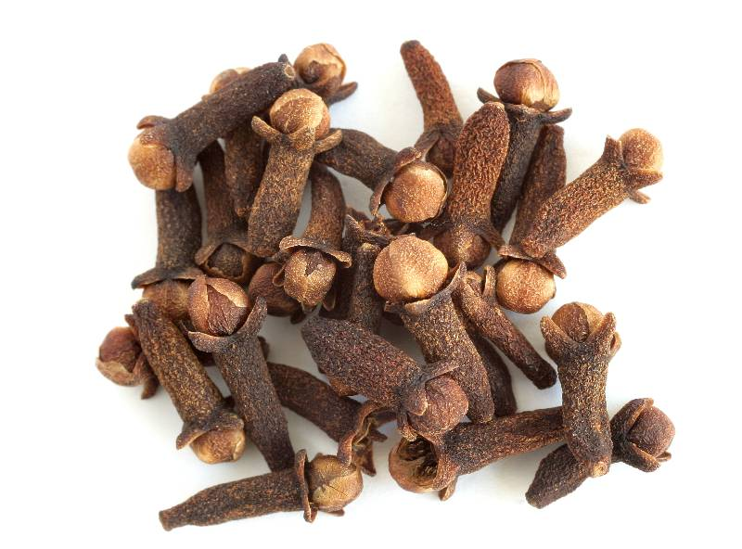
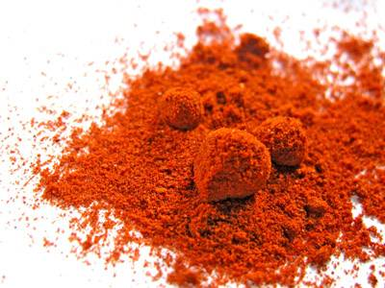
PENSEZ AUX ÉPICES
Curry sans sel
Clou de girofle
Paprika
Noix de muscade

Slide 23
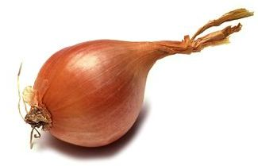
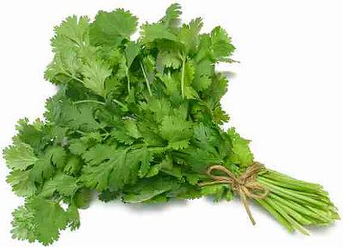
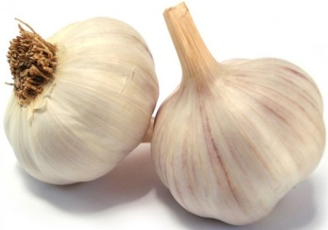
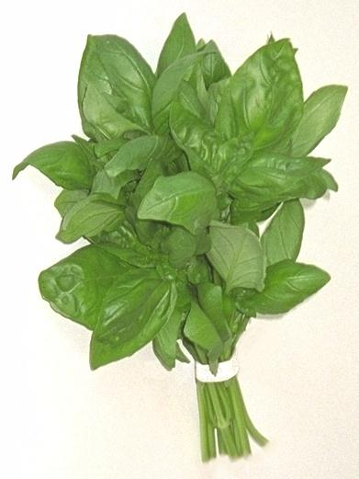
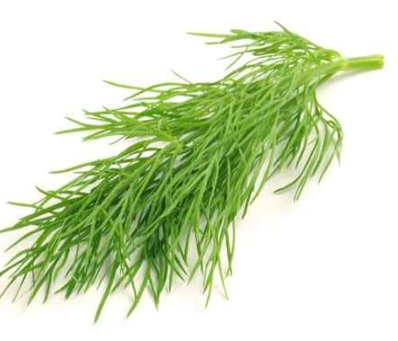
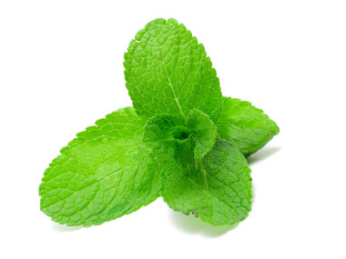
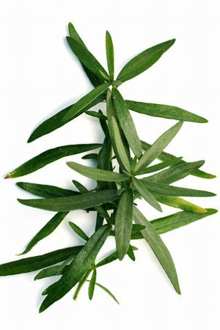
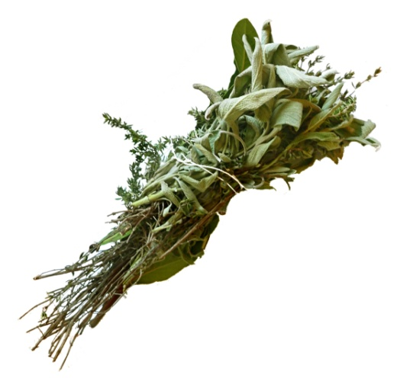
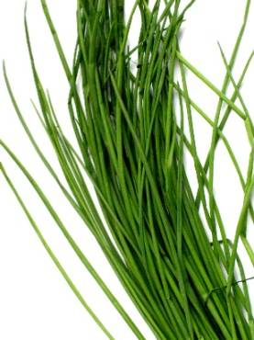
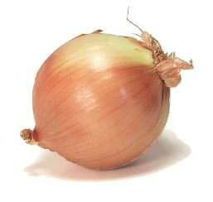
ET AUX AROMATES
Échalote
Ail
Coriandre
Basilic
Aneth
Menthe
Estragon
Bouquet garni
Ciboulette
Oignon

Slide 24
QUIZZ
Qu’avez-vous retenu ?

Slide 25
Merci pour votre attention
À VOS QUESTIONS
Laure PERNIN Diététicienne nutritionniste

